Slide 1

MORDOMIA E MISSÃO
Lição 11 de 12 de setembro de 2026

Slide 2

«Pois vocês conhecem a graça de nosso Senhor Jesus Cristo, que por sua causa se tornou pobre, sendo rico; para que vocês possam ser enriquecidos pela sua pobreza» (2 Coríntios 8:9)

Slide 3











A mordomia é a forma como uma pessoa gerencia o que foi colocado sob seus cuidados.
No contexto da segunda carta de Paulo aos Coríntios, a mordomia refere-se a um projeto específico do apóstolo: que as igrejas gentias arrecadariam dinheiro para ajudar a igreja em Jerusalém, que estava passando por tempos muito difíceis.
Os coríntios já haviam prometido ajudar, e o momento se aproximava em que esse compromisso se concretizasse. Igrejas na Macedônia já haviam começado a participar. Paulo não estava interessado no valor financeiro, mas na motivação e incentivo com que os crentes participariam dessa oportunidade que lhes foi dada para responder às graças recebidas.
Origem da Mordomia:
  Exemplo de Jesus.
  A Resposta à Graça Recebida.
Como Exercer a Mordomia:
  Planejamento correto.
  Uma atitude correta.
Resultados da mordomia:
  A unidade da igreja.

Slide 4

ORIGEN DA MORDOMIA

Slide 5


O EXEMPLO DE JESUS
Sendo rico, fez-se pobre (2Co. 8:9)
Deixou o Céu para viver na Terra
Deixou de governar o Universo para ser carpinteiro
Deixou um lugar seguro para viver em território inimigo
Trocou a coroa real por uma coroa de espinhos
“Pois vocês conhecem a graça de nosso Senhor Jesus Cristo, que por vossa causa se tornou pobre, sendo rico, para que vocês se tornassem ricos através da sua pobreza”
(2 Coríntios 8:9)
Qual é a relação entre a graça e a generosidade de Deus? (2Co. 8:1-2)
Deus deu sua graça às igrejas da Macedônia, e elas "abundavam nas riquezas de sua generosidade" (2 Coríntios 8:2). E essa é a graça de Jesus para eles, e para nós:
E ele fez tudo isso por amor a nós! (Jo. 15:13; Ef. 5:2; Gál. 2:20; 1Jo. 3:16).
Como reagiremos à graça de Jesus? "Recebidas livremente, dai livremente" (Mt. 10:8).

Slide 6
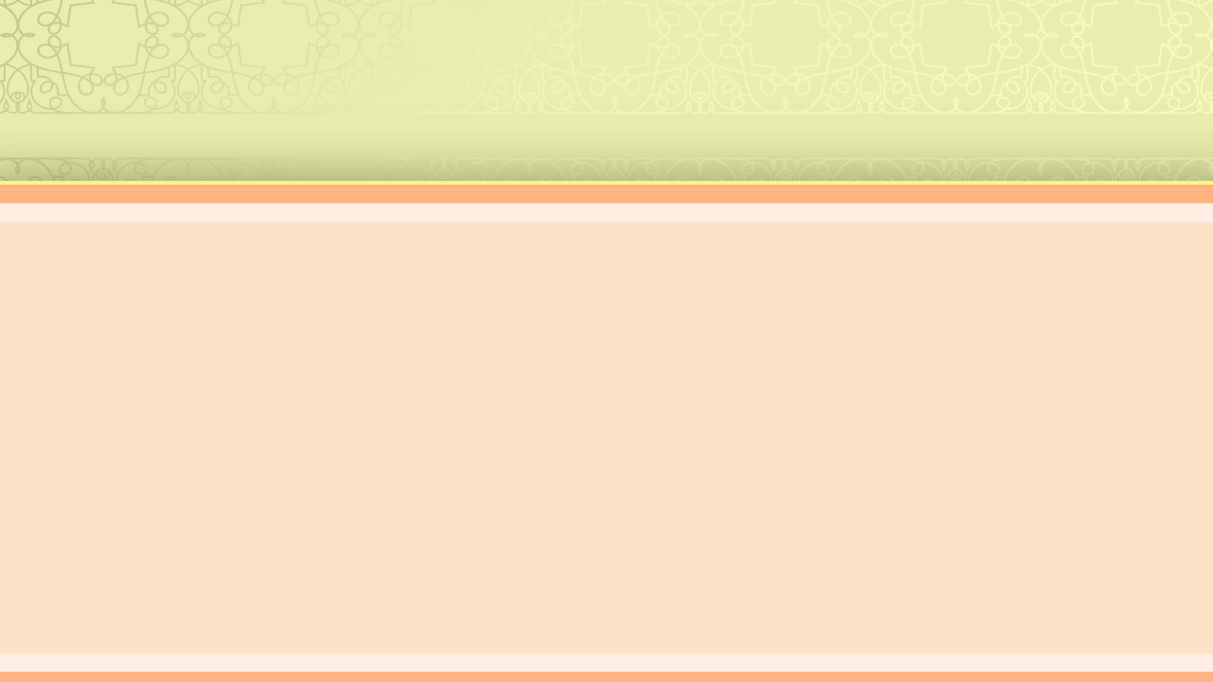



A RESPOSTA À GRAÇA RECEBIDA
“E não como esperávamos, mas entregaram-se primeiro ao Senhor, e depois a nós pela vontade de Deus" (2 Coríntios 8:5)
Observe a resposta dos macedônios à graça:
Receberam a graça de Jesus (2Co. 8:9)
Se entregaram a Jesus
(2Co. 8:5)
Rogaram para ter o privilégio de ajudar os outros (2Co. 8:4)
Na pobreza, deram além das suas força (2Co. 8:2-3)
O que isso nos ensina?
Gratidão pela graça de Deus (2Co. 9:15)
Jesus deu tudo por nós. Nossa gratidão se manifesta no desejo de nos entregarmos completamente a Ele
Desejo de compartilhar as bênçãos de Deus (2Co. 9:11a)
Damos aos outros porque recebemos primeiro de Deus
Amor sincero
(2Co. 8:24)
Dar é a prova de que o amor habita em nossos corações

Slide 7

COMO EXERCER A MORDOMIA

Slide 8




PLANEJAMENTO CORRETO
“Cada um dê como propôs em seu coração: não em tristeza, nem por necessidade, pois Deus ama quem dá alegremente" (2 Coríntios 9:7)
MACEDONIA
O plano proposto por Paulo era coletar uma oferta especial das igrejas da Macedônia e da Acaia (a província onde Colossos estava localizada) para ajudar a igreja em Jerusalém
(Rom. 15:26).
Corinto
ACAYA
Jerusalén
Quando o apóstolo propôs o plano em Colossos, há um ano, ele foi recebido com fervor, embora não tenham sido propostos objetivos concretos naquela ocasião (2Cor. 9:1-2). No entanto, cada membro propôs em seu coração doar um valor específico (2Co. 9:7a).
Ao planejar a oferta, cada família devia se avaliar e estabelecer metas realistas, proporcionais à sua situação financeira.
Outro ponto que Paulo inclui em seu plano é que eles não deixassem para entregar tudo de uma vez, mas que retivessem um pouco a cada semana até atingirem a quantidade proposta (1 Coríntios 16:2). Assim, quando Paulo chegasse, toda a oferta poderia ser coletada com alegria (2Co. 9:3-5).

Slide 9
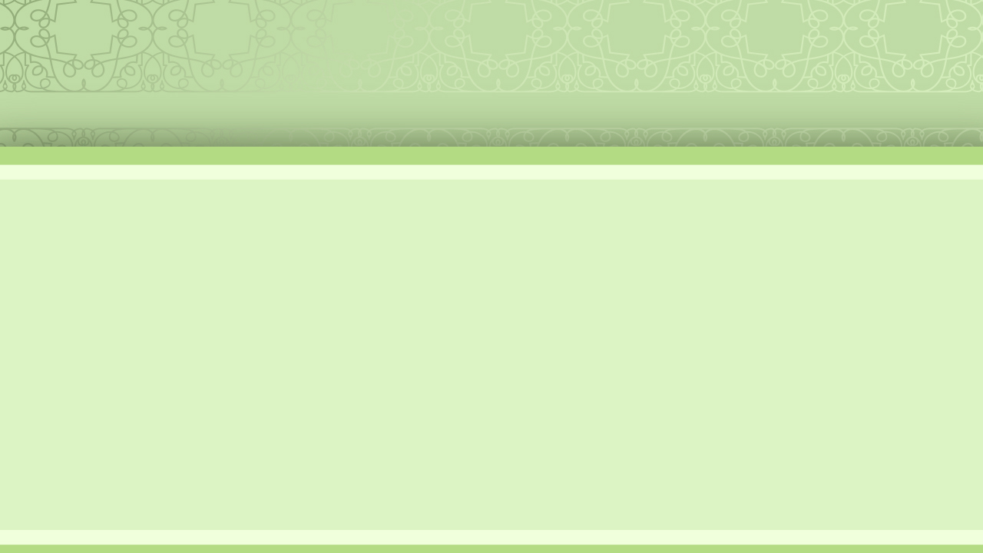

UMA ATITUDE CORRETA
“Pois testemunho que eles deram de bom grado segundo sua força, e até além de suas forças”
(2 Coríntios 8:3)
Para incentivar a generosidade dos colossenses, Paulo lhes dá o exemplo da Macedônia. Nessas igrejas, os irmãos tinham uma atitude correta e imitável ao oferecer suas oferendas, pois deram…
Com alegria
(2Co. 8:2a)
Eles ficaram felizes em poder dar
com generosidade (2Co. 8:2b)
A pobreza deles não era um obstáculo
con agrado
(2Co. 8:3)
Fizeram isso de forma voluntária e espontânea
como um privilegio (2Co. 8:4)
Esse ato permitia-lhes demonstrar seu amor por Deus e pela igreja
como ato de consagração
(2Co. 8:5)
Sua entrega a Deus resultou em entrega aos outros

Slide 10

RESULTADOS DA MORDOMIA

Slide 11


A UNIDADE DA IGREJA
“Porque, ao levar essa ajuda aos irmãos, não só lhes damos o que precisam, mas também os levamos a agradecer muito a Deus."
(2 Coríntios 9:12 DHHe)
A oferta trazida a Jerusalém teve outros efeitos positivos (2Co. 9:12).
Igrejas Judaicas
Levam o evangelho
Igrejas gentias
Ajuda com seus recursos
Judeus e gentios estavam ligados por laços de ajuda e gratidão (Rom. 15:26-27). Dessa forma, foi alcançado o objetivo final do apóstolo: a unidade na igreja.
Igreja Local
Associação Geral
Missão/
União/
Associação
Divisão
Outro efeito positivo é que a forma como a oferta foi gerenciada nos traz uma lição especial hoje: tudo deve ser feito em ordem e seguindo os canais corretos.
Paulo nomeou Tito responsável pela coleta, e as igrejas nomearam irmãos para ajudá-lo nessa tarefa (2 Coríntios 8:16-24). Nenhum outro canal era correto para coletar e enviar a oferta a Jerusalém.

Slide 12

“A obra de Deus deve ser sustentada por dízimos, doações e ofertas. O Senhor agora pede os meios que confiou a seus administradores. […]
O Senhor não exige de Seus seguidores nada além do que realizou. […] Ele deixou de lado seu manto real e sua coroa real, e descendo de sua alta posição tornou-se pobre, para que, por meio de sua pobreza, possuíssemos tesouros eternos. Ele deu não apenas Suas riquezas, mas Sua própria vida em abnegação e sacrifício, para que removesse todo obstáculo àqueles que buscassem entrar no reino de Deus.
[…] O Senhor Jesus nos convida a ser trabalhadores junto com Ele. Ele é dono de tudo o que possuímos e tem direito a isso. Por meio da nossa disposição em ajudar em Sua obra, agora podemos demonstrar nosso amor por Ele”
E. G. W. (Levante os olhos, 9 de abril)

